Slide 1

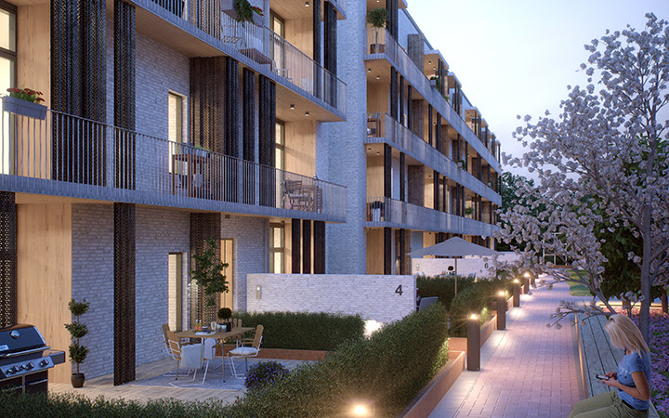
Information från styrelsen Studio2

Slide 2
Hemsida Studio2
https://www.hsb.se/goteborg/brf/studio2/
Aktuell information under fliken ”Styrelse”.
Trivselregler.

Slide 3
Mejladress Studio2
Frågor skickas till brfstudio2@gmail.com

Slide 4
Regler gemensamma utrymmen
Gästlägenhet och gemensamhetslokal
Kan bokas 6 månader framåt i tiden och max 3 nätter i följd.
Max 3 bokningar/lägenhet.
Bastu/motionsrum
Damernas måndag och onsdag 17-22.
Herrarnas tisdag och torsdag 17-22.
Egna bokningar kan göras 4ggr/mån i 2-timmars pass.

Slide 5
Infart garage
Målning av spärrlinje och parkeringsplatser är klart.
Kompletterande ljusreglering med en röd och grön lampa är beställt. Arbetet kommer att utföras enligt uppgift v.28 av Nokas teknik.

Slide 6
Ekonomi
Föreningen inväntar en betalning av moms om 7.311 tkr som ska inkomma innan maj månads utgång. Föreningen har därefter drygt 1Mkr på avräkningskontot. Avräkningskontot mot HSB motsvarar föreningens banktillgodohavande.
Lånen till Swedbank uppgår till totalt 95.190.650 kr och fördelas på tre lån med följande amorteringsnivå, räntesats och förfallodag:
Lån Amortering/kvartal Räntesats Förfallodag
31.730.550 kr 79.725 kr 1,52% 2022-09-23
31.730.550 kr 79.725 kr 1,09% 2020-09-25
31.729.550 kr 79.722 kr 0,63% 2018-09-25
Snitträntan är för närvarande 1,08%. Enligt den ekonomiska planen 1,78%

Slide 7
Örgryte Torps samfällighetsförening
Brf Studio 2 kommer att välja in en medlem på årsstämman 31 maj.

Slide 8
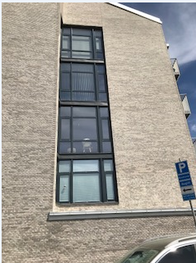
Fönstertvätt
Avropas av Brf Studio 2 vid behov till HSB.
Avser gemensamma rutor samt fönster på de fyra husgavlarna.
Enligt tidigare styrelsebeslut utförs fönstertvätt 2ggr/år.

Slide 9
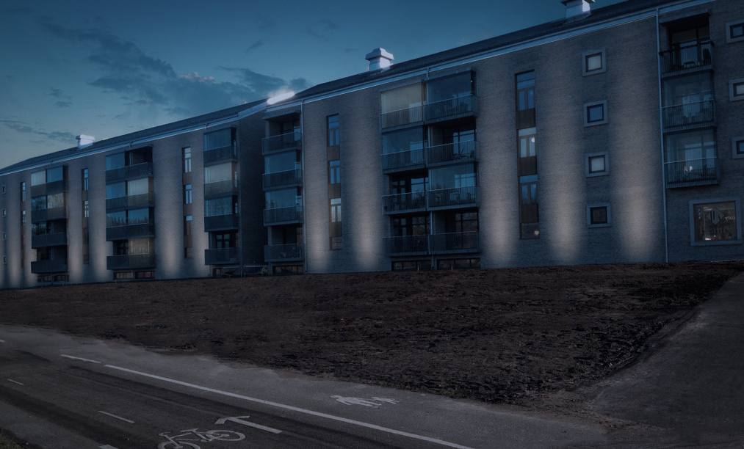
Fasadbelysning?

Slide 10
Gårdsfest?
Gårdsfest efter sommarsemestern?

